Slide 1
الدرس الثالث
اربط عبارة الجمع بعبارة الطرح

Slide 2
اربط عبارة الجمع بعبارة الطرح
عزيزي التلميذ يتوقع منك في نهاية الدرس ان :
تربط عبارة الطرح بعبارة الجمع
تصوغ قصة عددية تناسب ربط الطرح بالجمع

Slide 3
اربط عبارة الجمع بعبارة الطرح
لنتذكر معا:
اوجد ناتج الطرح
8-4= 7-2=
9-7= 6-3=
5
4
3
3

Slide 4
اربط عبارة الجمع بعبارة الطرح
نشاط رقم(1)
معك 7 .اشتريت 4 ما عدد كل ما عندك الان من ؟
7+4=
11

Slide 5
اربط عبارة الجمع بعبارة الطرح
عندك 11 أعطيت اخاك 4 .ما عدد ما بقي معك الان من ال ؟
11-4=
7

Slide 6
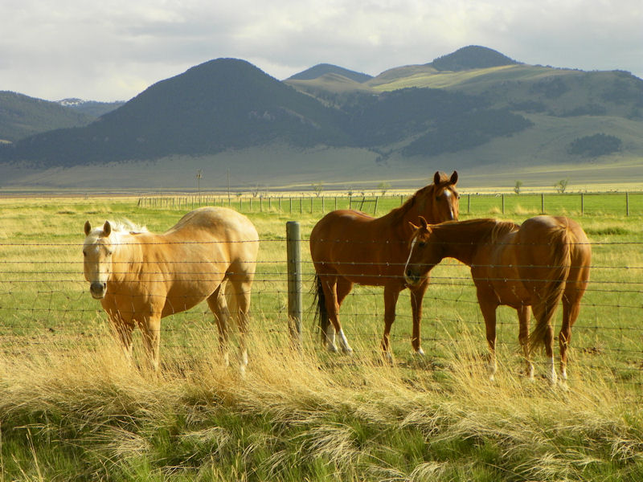
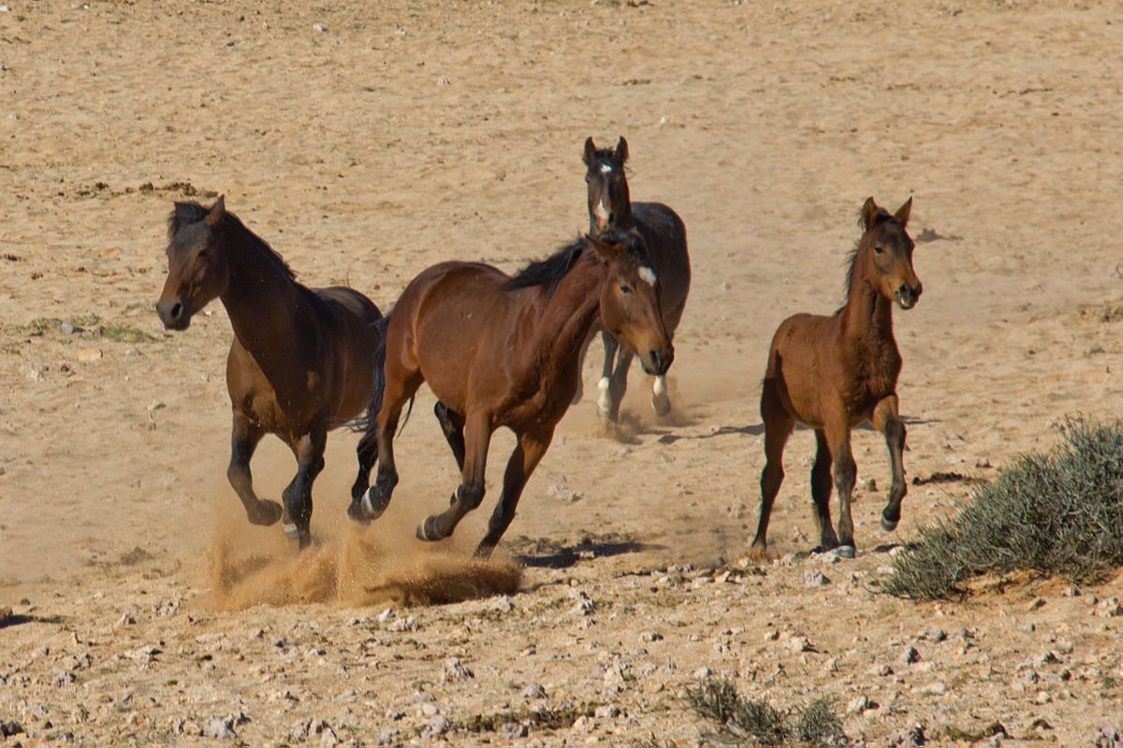
اربط عبارة الجمع بعبارة الطرح
انظر الى الصورة .احك قصة عددية تتوافق مع العبارات التالية
4+3=7
7-3=4

Slide 7
اربط عبارة الجمع بعبارة الطرح
عزيزي الطالب:
ا ارجو حل التمرين الموجود في الملف المرفق مع الفيديو
عزيزي ولي امر الطالب :
ارجو متابعة التلميذ في حل التمرين
أتمنى لكم النجاح والتوفيق والسلام عليكم ورحمة الله وبركاته
دمتم بخير

